Slide 1
Реальность и фантазия в творчестве художника.
Дзотова З. А.
Гимназия №4

Slide 2
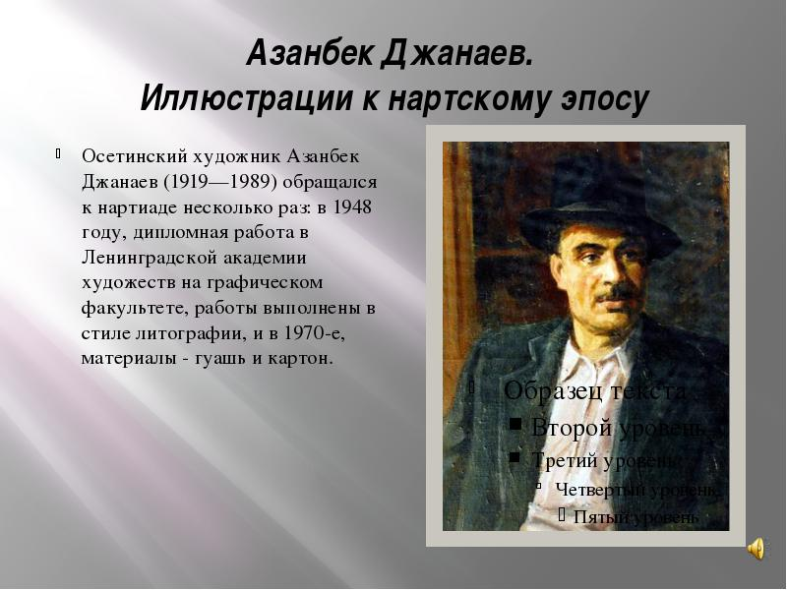

Slide 3
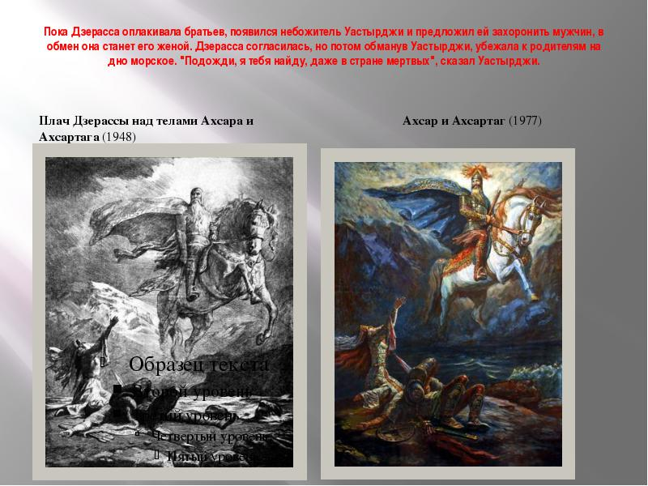

Slide 4
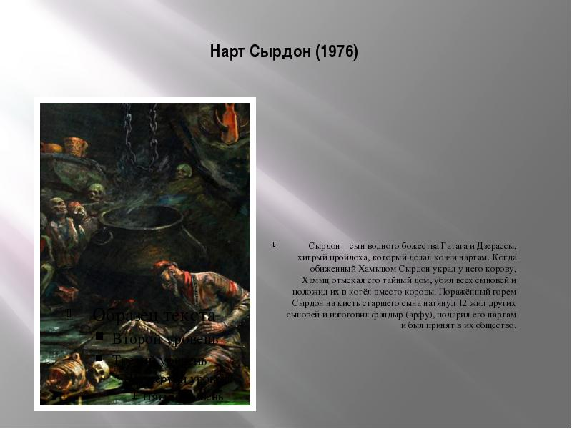

Slide 5
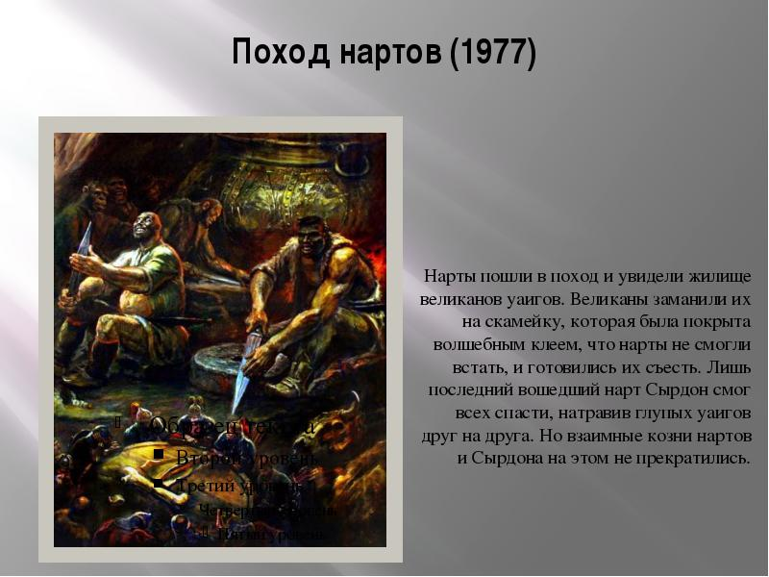

Slide 6
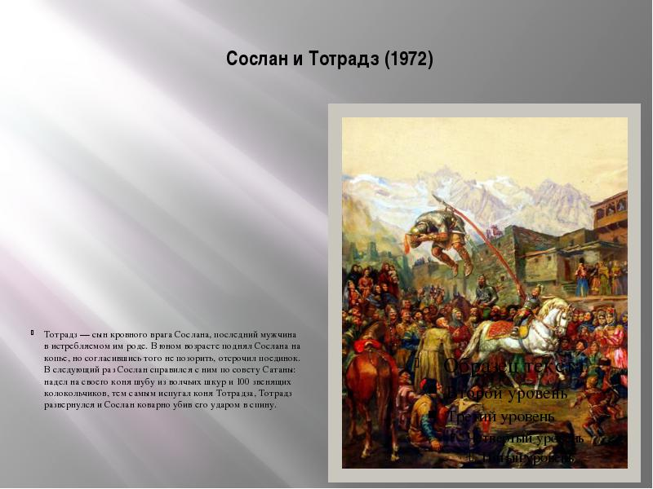

Slide 7
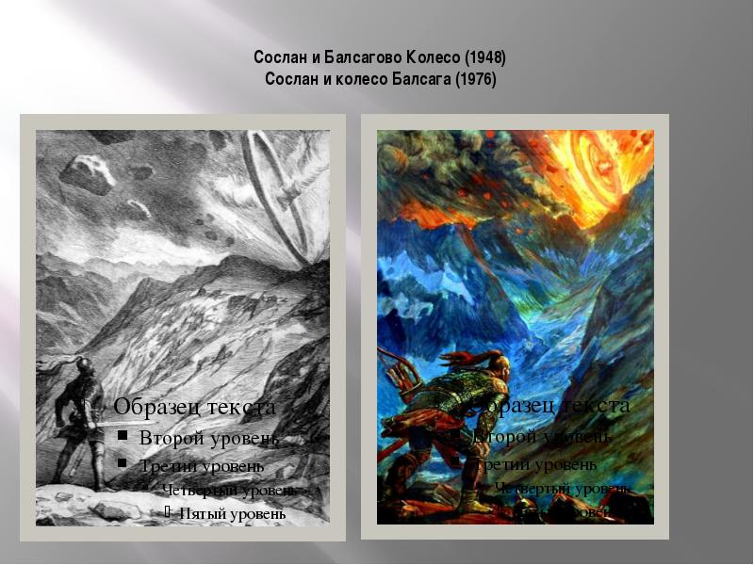

Slide 8
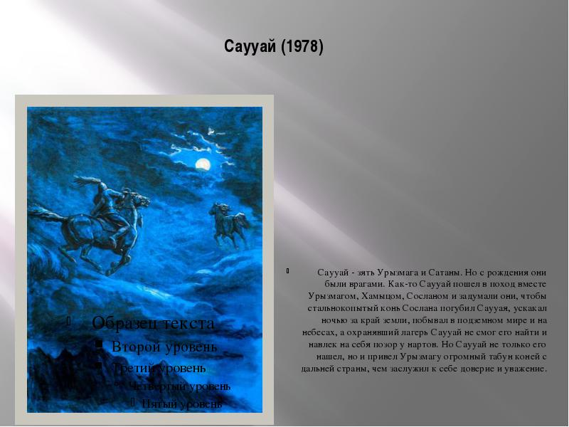

Slide 9
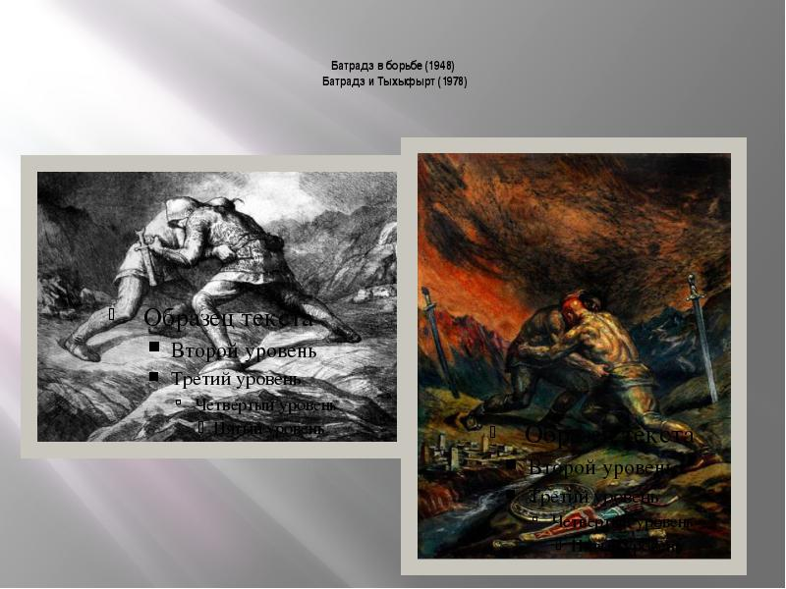

Slide 12
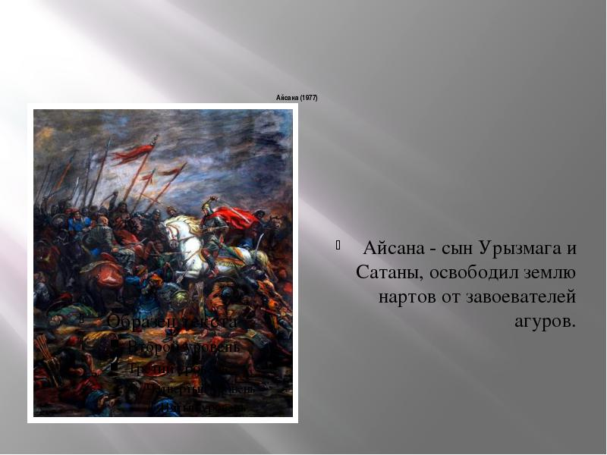

Slide 13
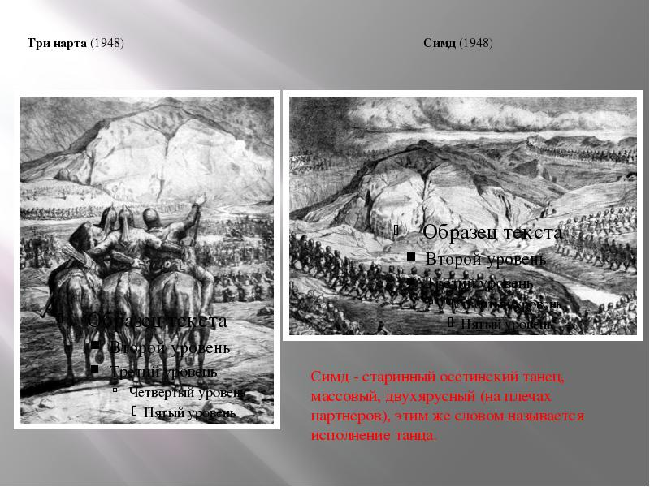

Slide 14
Вывод:
Реальность и фантазия - два крыла художественного творчества.
Право на вымысел решительно отличает искусство от науки и делает творения автора выходящими за грань жизненной реалии. В тоже время , зрителю работы близки и понятны.
,

Slide 15
Вопросы :
1.Как ты понимаешь роль фантазии в жизни человека?
2.Как ты думаешь, что такое творческое воображение художника и творческое воображение зрителя?
3.Нужно ли зрителю воображение для понимания содержания иллюстрации
Джанаева к нартскому эпосу?

Slide 16
Задания:
1. Вспомни сказания о нартах
2. Выполни набросок, иллюстрирующий, один из отрывков сказания.

